Slide 1

Колаборація бізнесу та освіти на засадах бізнес-симуляції
Директор ННЦБС, к.е.н., доц.
Трубей Оксана Миколаївна
21 липня 2021 р.р.

Slide 2


Навчально-науковий центр бізнес-симуляції КНТЕУ

Slide 3

ННЦБС - структурний підрозділ КНТЕУ –
з практичної підготовки студентів
на основі бізнес-симуляції
(інтерактивної моделі віртуального підприємства торгівлі)

Slide 4
Місія Центру –
професіоналізація освітнього процесу університету через:
розвиток специфічних ключових, професійних та корпоративних компетентностей на основі
бізнес-симуляції
залучення до проведення занять викладачів-тьюторів та практиків
інтеграцію науки, освіти та бізнесу
впровадження актуальних бізнес-практик
Поиск экологичной печати, переработанная бумага.

Slide 5
Наші цілі:
якісна трансформація набутих знань у професійні навички
реалізація ідеї прикладної освіти через вивчення кращих практик торгівлі в Україні, вирішення реальних бізнес-кейсів та дослідження досвіду провідних експертів

Slide 6


  Досвід роботи - 20 років
  1600 студентів 4-го курсу 23-х спеціалізацій
  75 викладачів
  2 масштабні освітні проєкти
  12 навчальних аудиторій
  144 комп'ютери

Slide 7


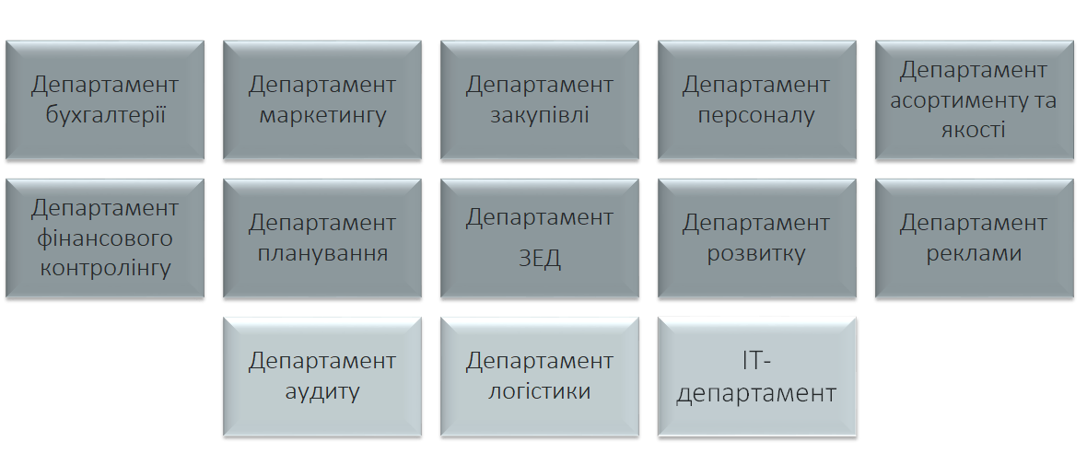

Slide 8
  ТОВ «МЕТРО Кеш енд Кері Україна»
Пріоритетний напрям роботи Центру – співпраця з бізнесом
  Холдингова компанія «Баядера Груп»
  ТОВ «Ю-Контрол» (ІТ-компанія та
аналітична система для кампаєнсу
та комерційної розвідки)
.
  САБ (Спілка автоматизаторів бізнесу)
  ТОВ «Проком» (Центр сертифікованого навчання з використання лінійки програмних продуктів BAS)

Slide 9

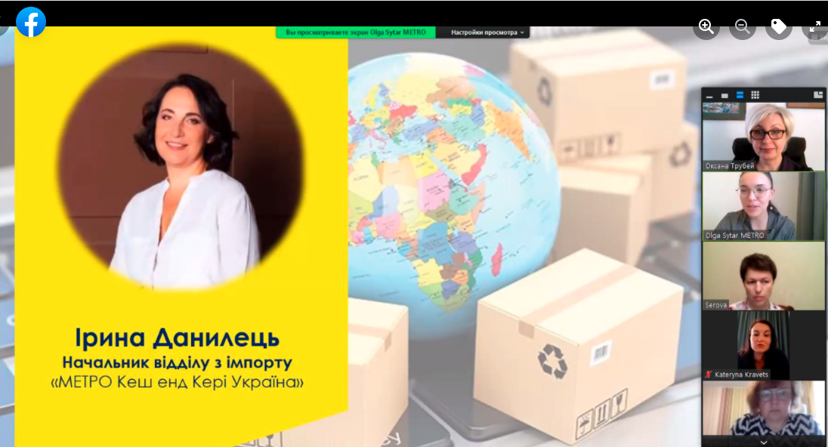

Співпраця з компанією «МЕТРО Кеш єнд Кері»
Гейміфікація освітнього процесу через розробку та запровадження ігрових концепцій
Реалізація проєкту «Дизайн професійного середовища віртуального ритейлера»
Проведення воркшопів, майстер-класів, вирішення реальних бізнес-кейсів
Формування базових лідерських навичок у студентів, необхідних для старту кар’єри

Slide 10

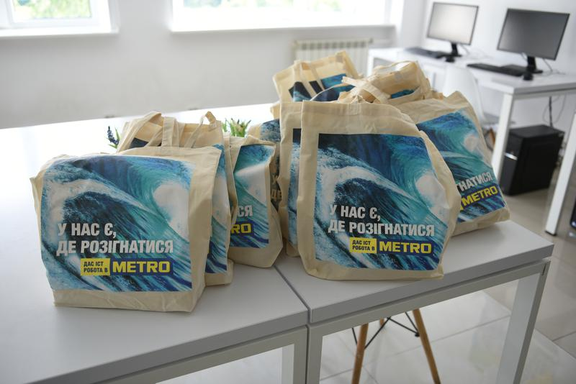
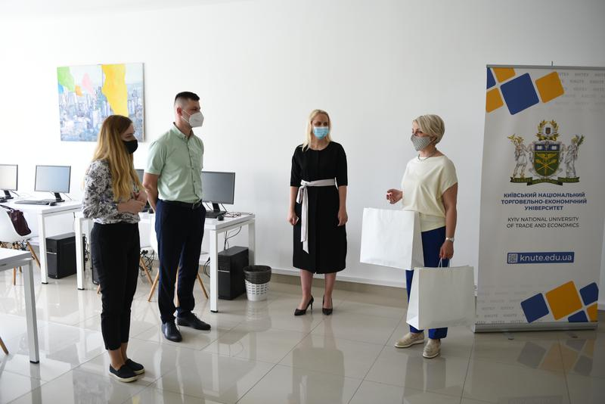
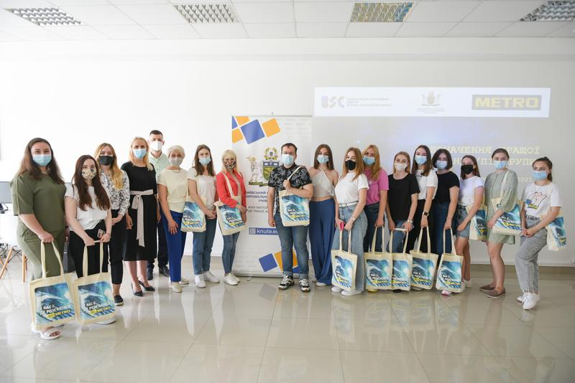

Slide 11

МИ ВІДКРИТІ ДО КОЛАБОРАЦІЇ ТА
СПІЛЬНИХ ОСВІТНІХ ПРОЄКТІВ
У Вас є запитання?

Slide 12

